Slide 1
Chương 4: Tích phân suy rộng
I. TÍCH PHÂN SUY RỘNG LOẠI 1
II. TÍCH PHÂN SUY RỘNG LOẠI 2

Slide 2
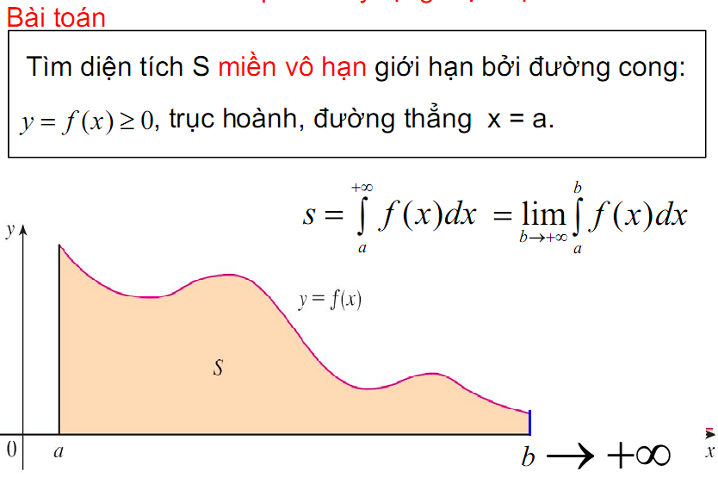
I. TÍCH PHÂN SUY RỘNG LOẠI 1

Slide 3
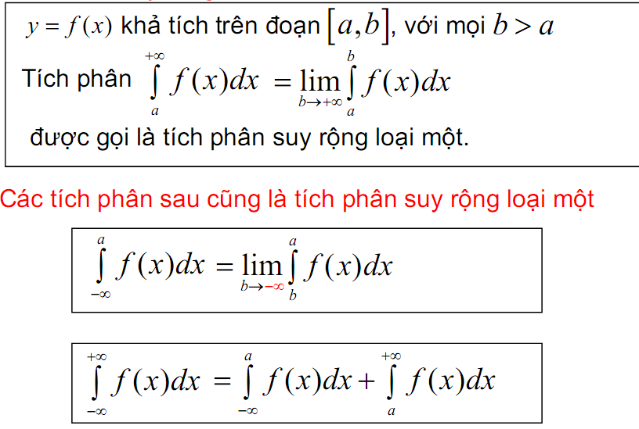
I. TÍCH PHÂN SUY RỘNG LOẠI 1
Định nghĩa:

Slide 4
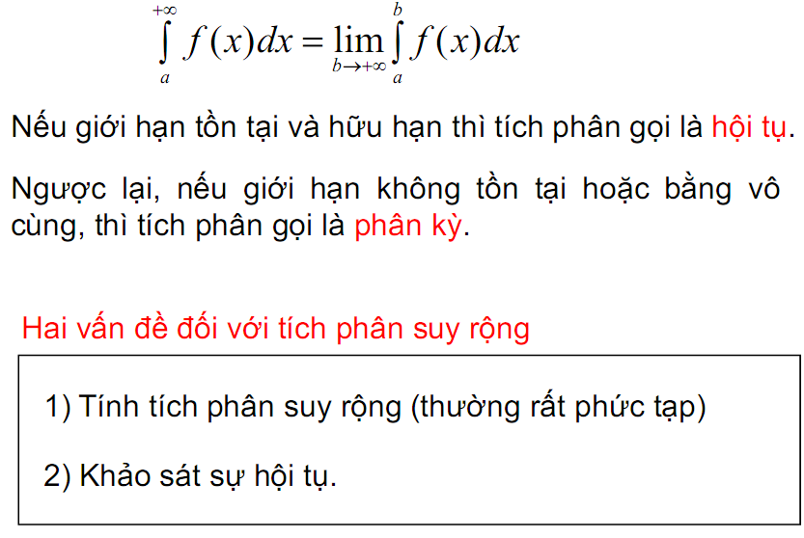
I. TÍCH PHÂN SUY RỘNG LOẠI 1

Slide 5
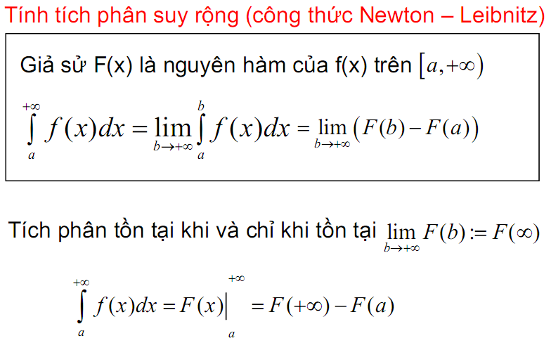

I. TÍCH PHÂN SUY RỘNG LOẠI 1

Slide 6
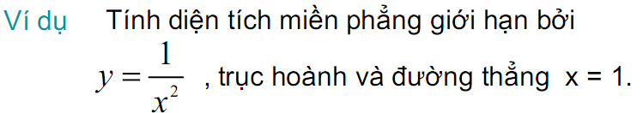
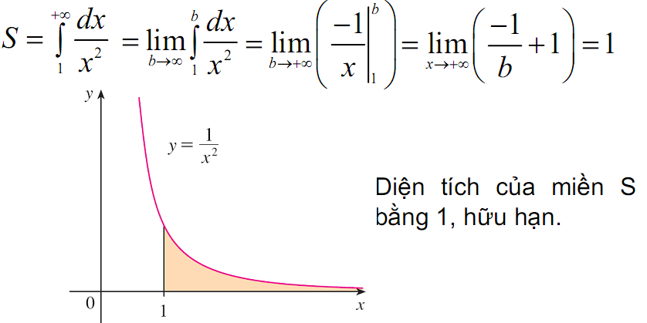
I. TÍCH PHÂN SUY RỘNG LOẠI 1

Slide 7
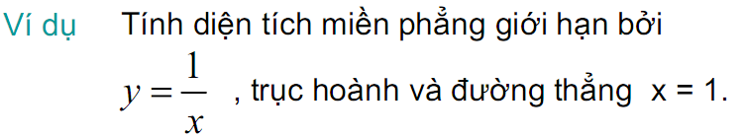
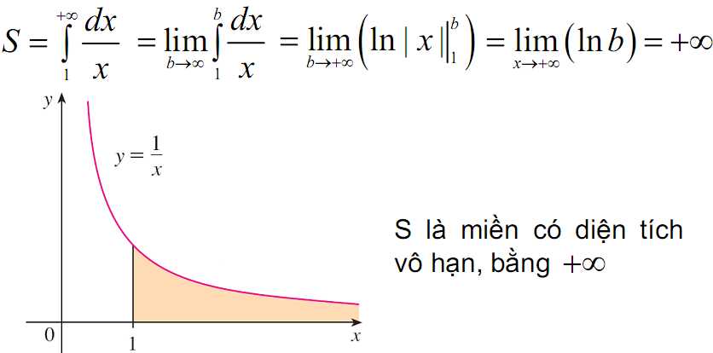
I. TÍCH PHÂN SUY RỘNG LOẠI 1

Slide 8
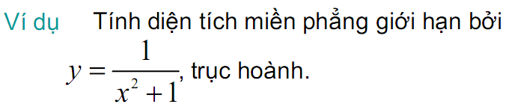
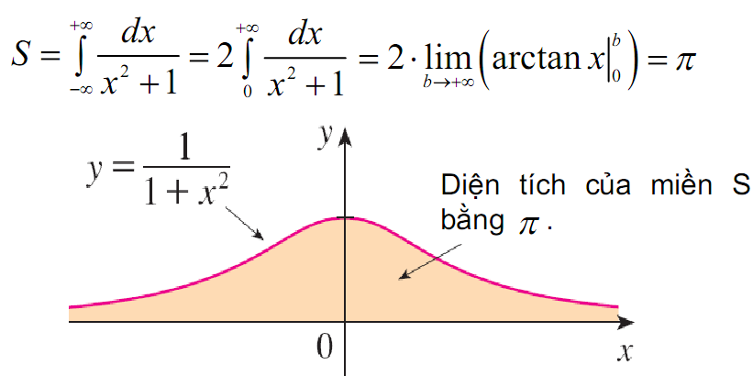
I. TÍCH PHÂN SUY RỘNG LOẠI 1

Slide 9
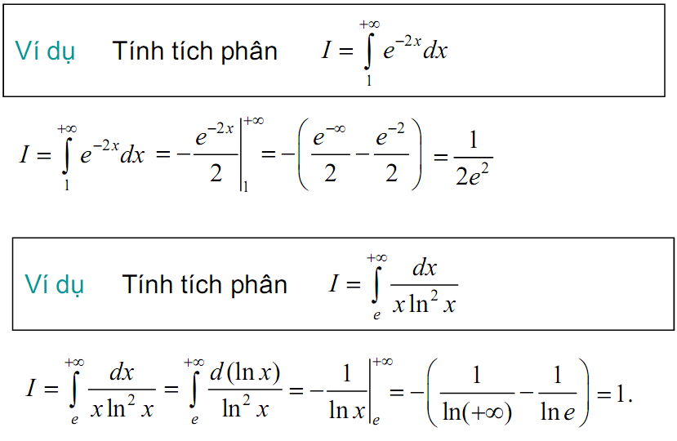
I. TÍCH PHÂN SUY RỘNG LOẠI 1

Slide 10
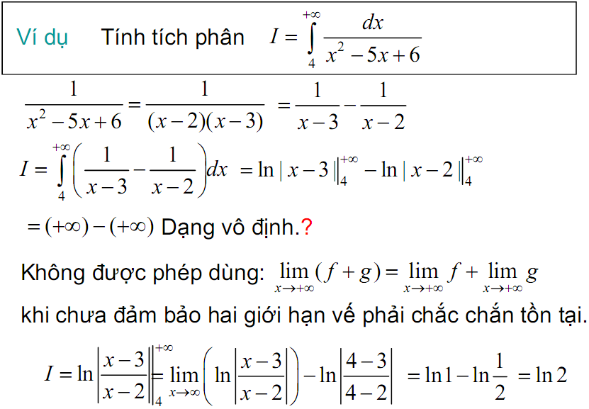
I. TÍCH PHÂN SUY RỘNG LOẠI 1

Slide 11
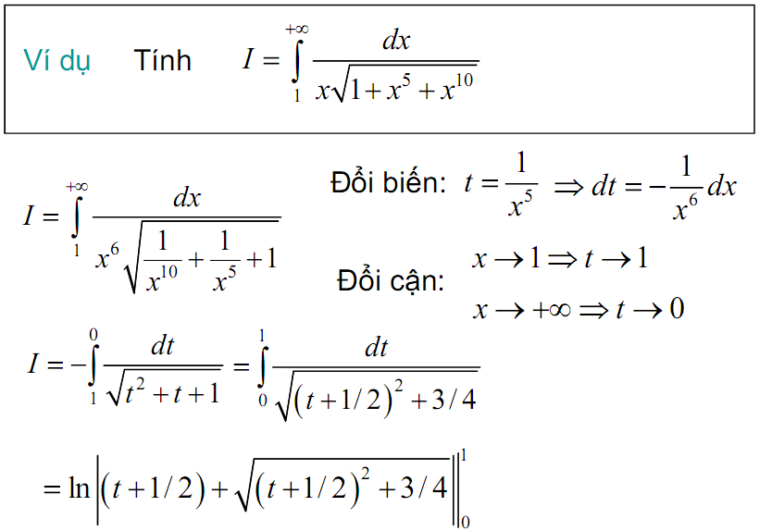
I. TÍCH PHÂN SUY RỘNG LOẠI 1

Slide 12
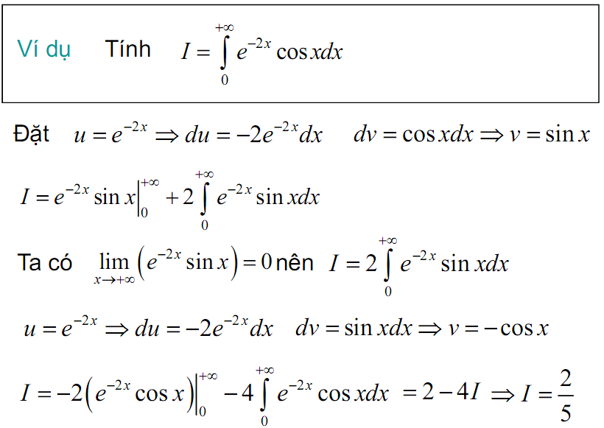
I. TÍCH PHÂN SUY RỘNG LOẠI 1

Slide 13
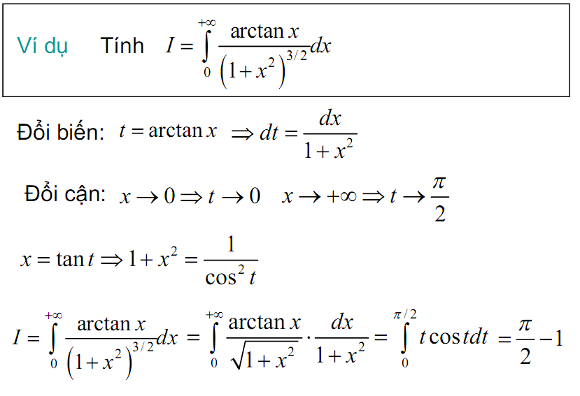
I. TÍCH PHÂN SUY RỘNG LOẠI 1

Slide 14
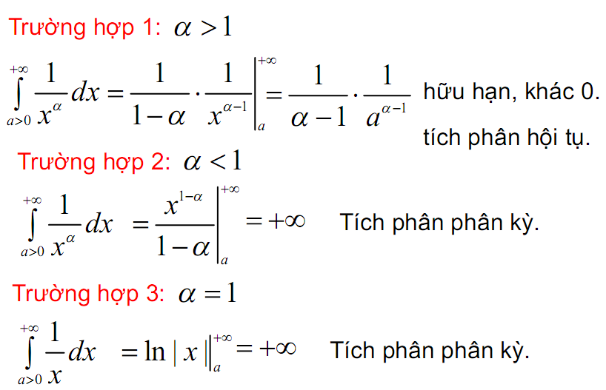
I. TÍCH PHÂN SUY RỘNG LOẠI 1

Slide 15
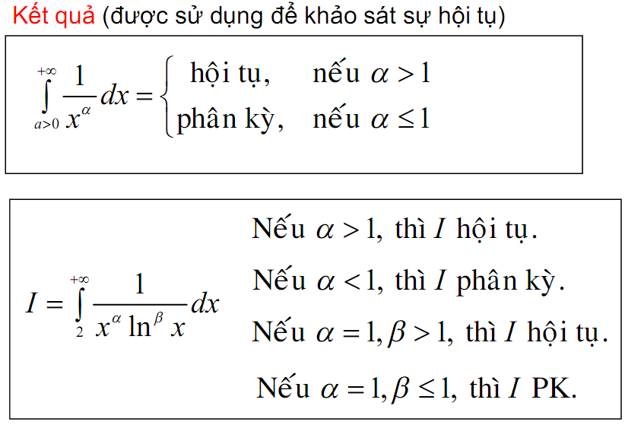
I. TÍCH PHÂN SUY RỘNG LOẠI 1

Slide 16

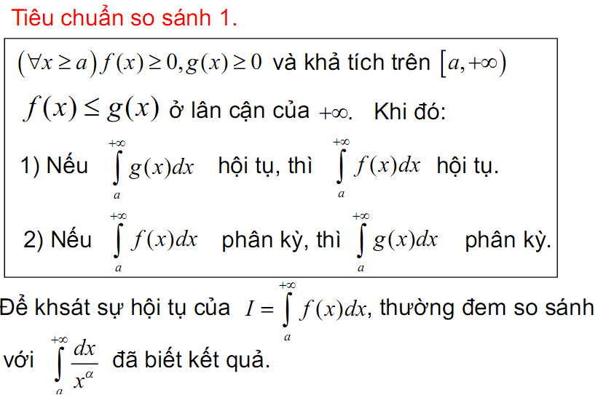
I. TÍCH PHÂN SUY RỘNG LOẠI 1
Khảo sát sự hội tụ ( )

Slide 17
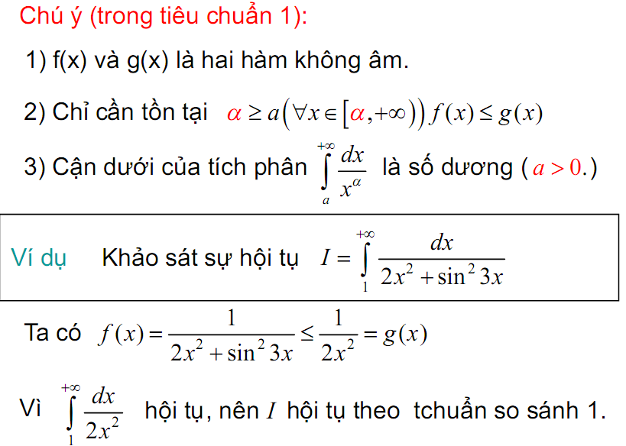
I. TÍCH PHÂN SUY RỘNG LOẠI 1

Slide 18
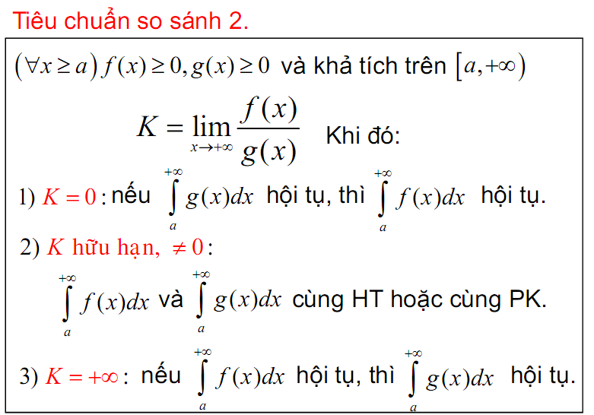
I. TÍCH PHÂN SUY RỘNG LOẠI 1

Slide 19
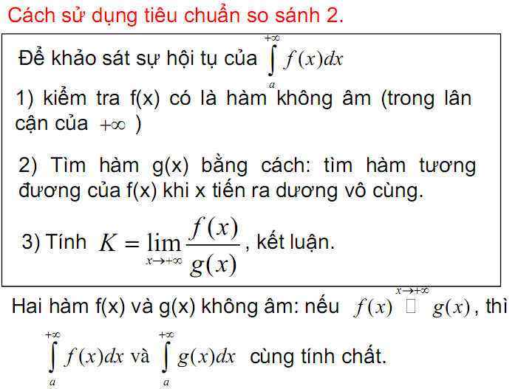
I. TÍCH PHÂN SUY RỘNG LOẠI 1

Slide 20
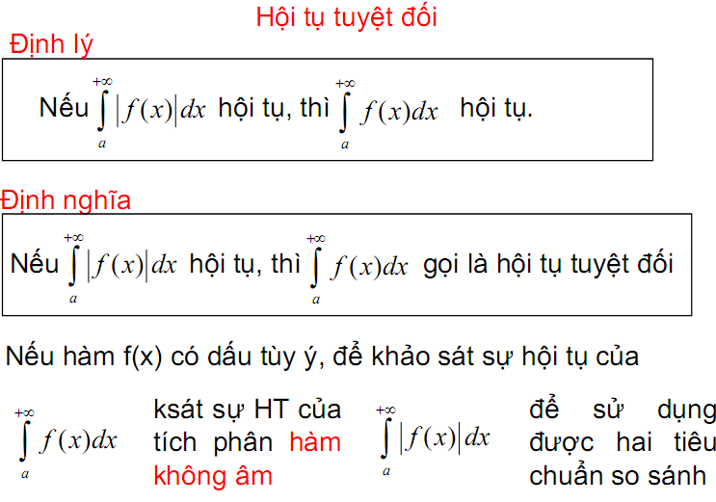
I. TÍCH PHÂN SUY RỘNG LOẠI 1

Slide 21
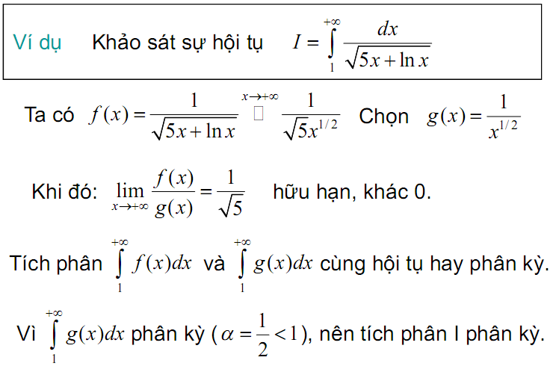
I. TÍCH PHÂN SUY RỘNG LOẠI 1

Slide 22
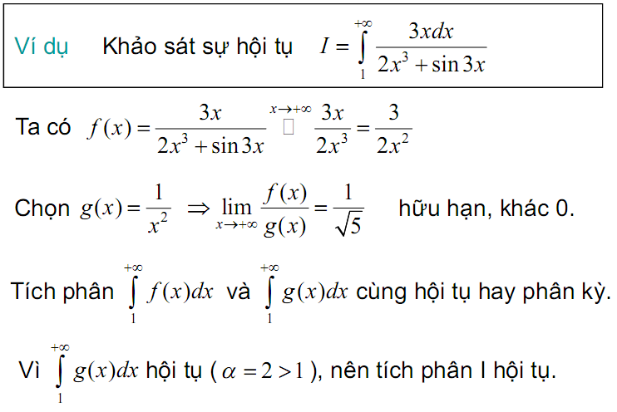
I. TÍCH PHÂN SUY RỘNG LOẠI 1

Slide 23
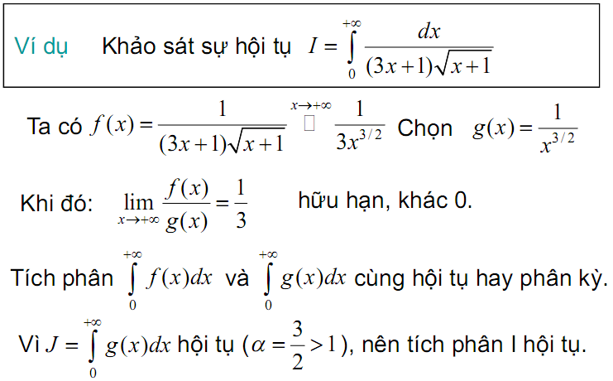
I. TÍCH PHÂN SUY RỘNG LOẠI 1

Slide 24
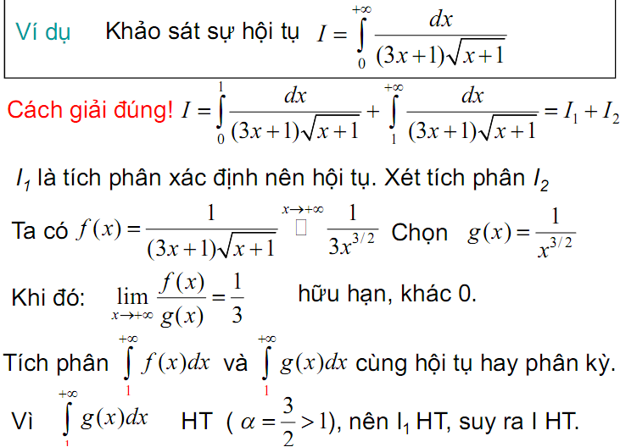
I. TÍCH PHÂN SUY RỘNG LOẠI 1

Slide 25
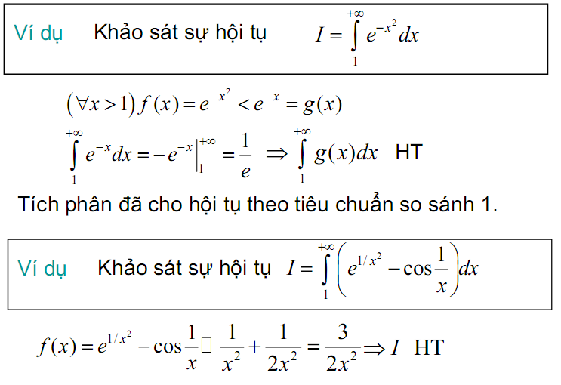
I. TÍCH PHÂN SUY RỘNG LOẠI 1

Slide 26
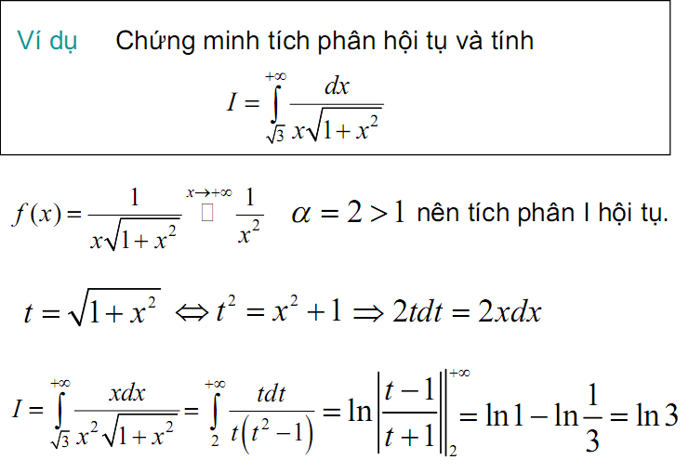
I. TÍCH PHÂN SUY RỘNG LOẠI 1

Slide 27
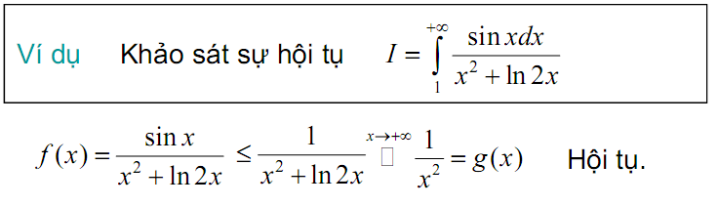
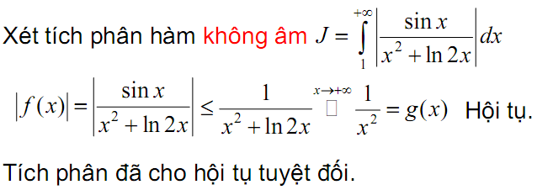
I. TÍCH PHÂN SUY RỘNG LOẠI 1

Slide 28
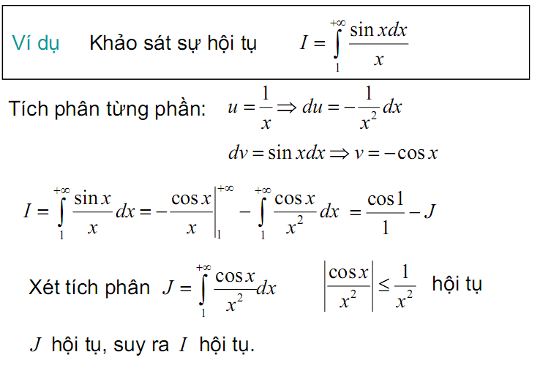
I. TÍCH PHÂN SUY RỘNG LOẠI 1

Slide 29
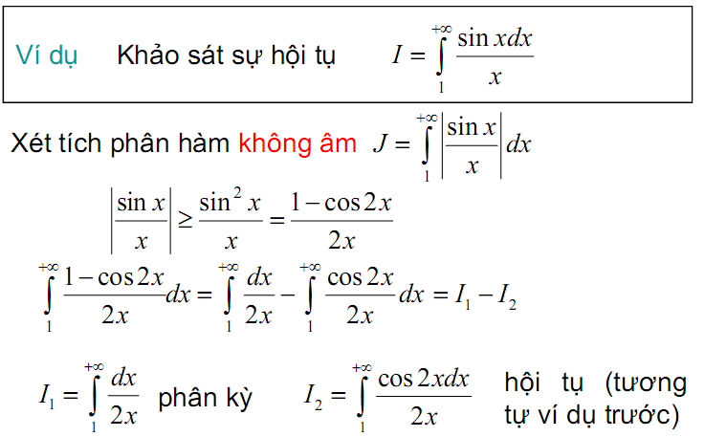
I. TÍCH PHÂN SUY RỘNG LOẠI 1

Slide 30
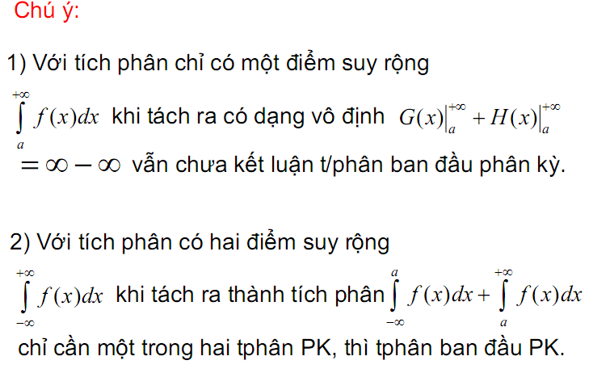
I. TÍCH PHÂN SUY RỘNG LOẠI 1

Slide 31
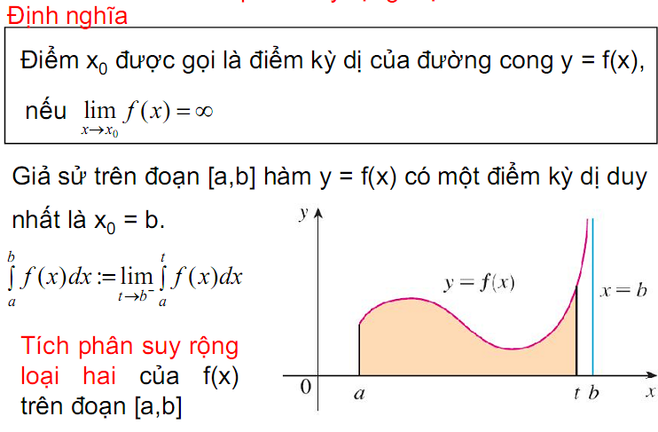
II. TÍCH PHÂN SUY RỘNG LOẠI 2

Slide 32
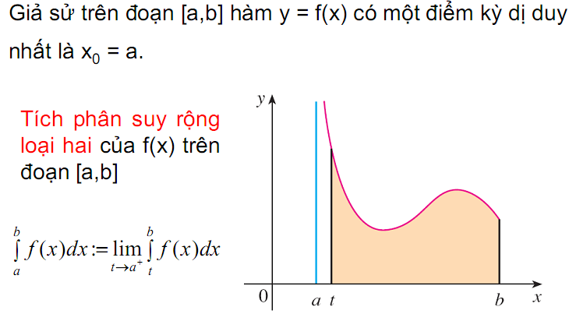
II. TÍCH PHÂN SUY RỘNG LOẠI 2

Slide 33
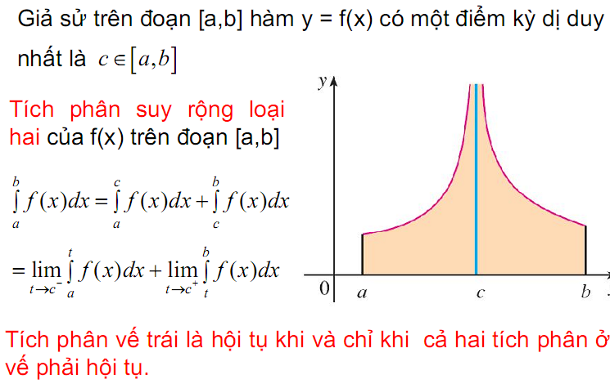
II. TÍCH PHÂN SUY RỘNG LOẠI 2

Slide 34
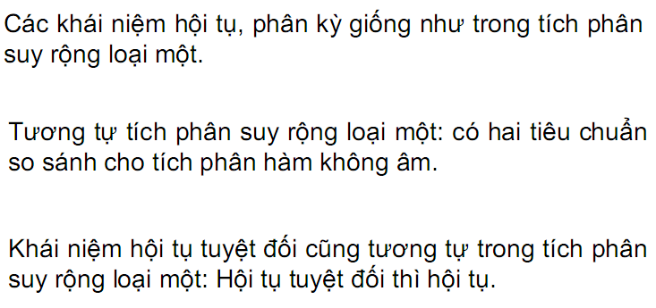
II. TÍCH PHÂN SUY RỘNG LOẠI 2

Slide 35
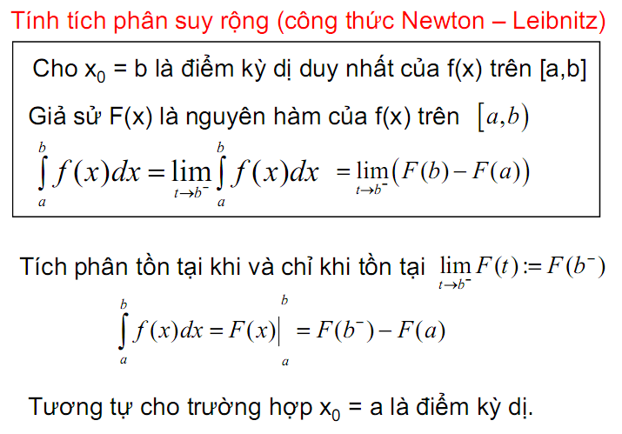
II. TÍCH PHÂN SUY RỘNG LOẠI 2

Slide 36
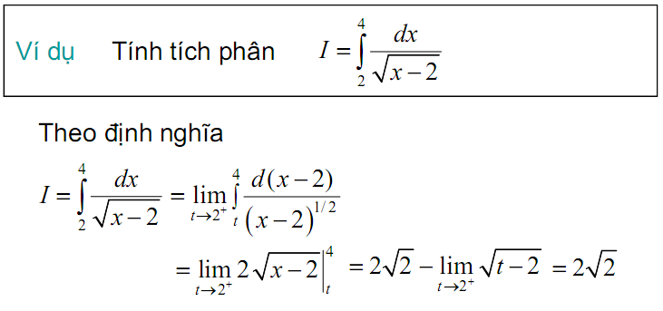
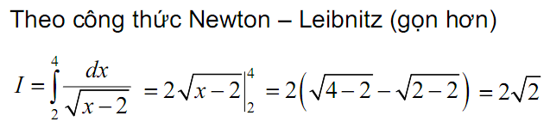
II. TÍCH PHÂN SUY RỘNG LOẠI 2

Slide 37
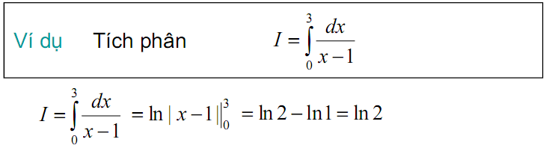
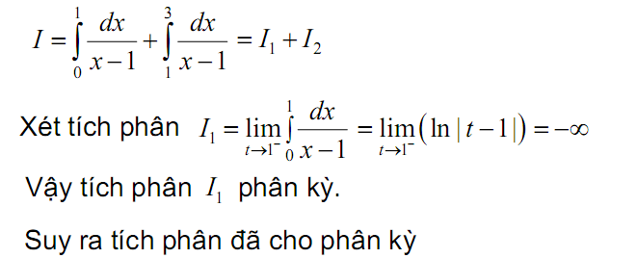
II. TÍCH PHÂN SUY RỘNG LOẠI 2

Slide 38
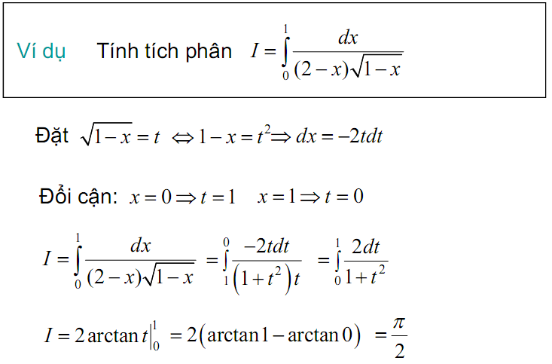
II. TÍCH PHÂN SUY RỘNG LOẠI 2

Slide 39

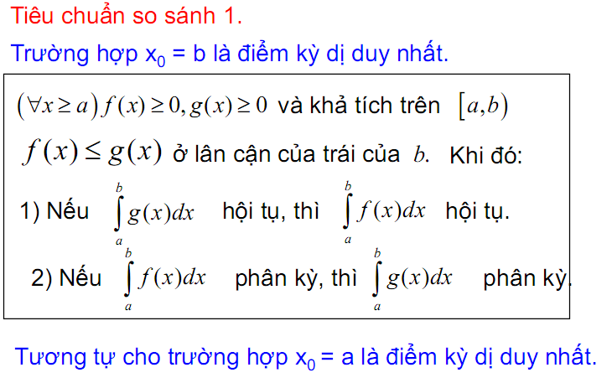
II. TÍCH PHÂN SUY RỘNG LOẠI 2
Khảo sát sự hội tụ ( )

Slide 40
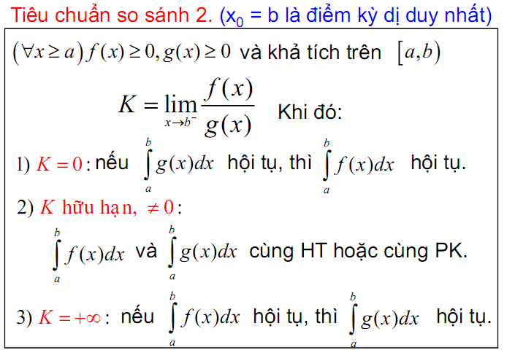
II. TÍCH PHÂN SUY RỘNG LOẠI 2

Slide 41
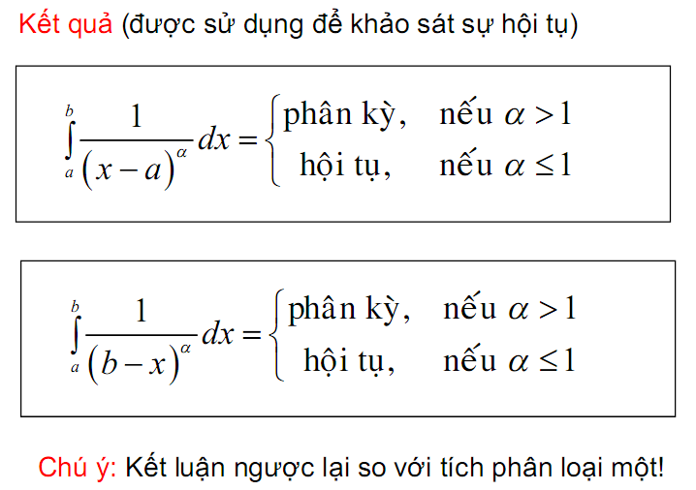

II. TÍCH PHÂN SUY RỘNG LOẠI 2

Slide 42
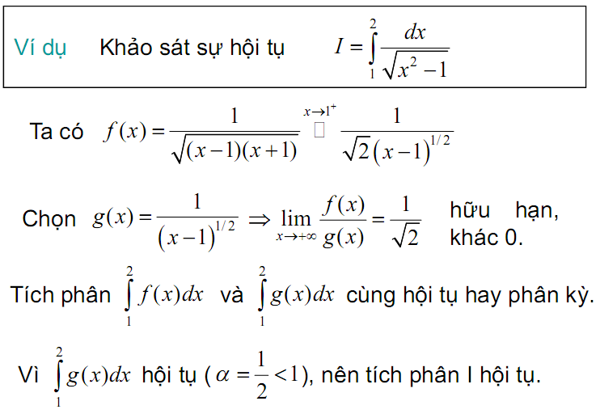
II. TÍCH PHÂN SUY RỘNG LOẠI 2

Slide 43
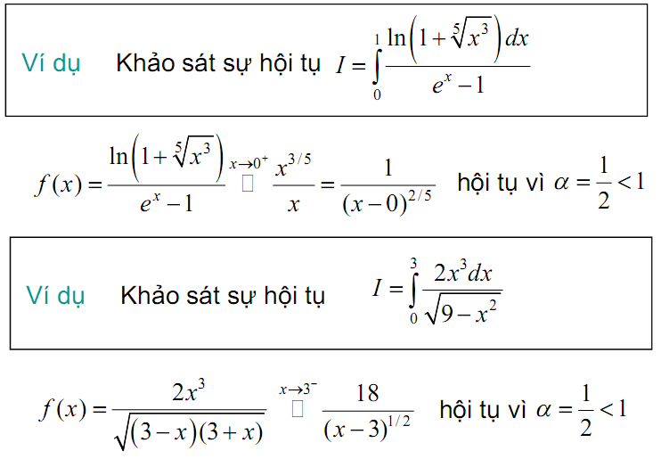
II. TÍCH PHÂN SUY RỘNG LOẠI 2

Slide 44
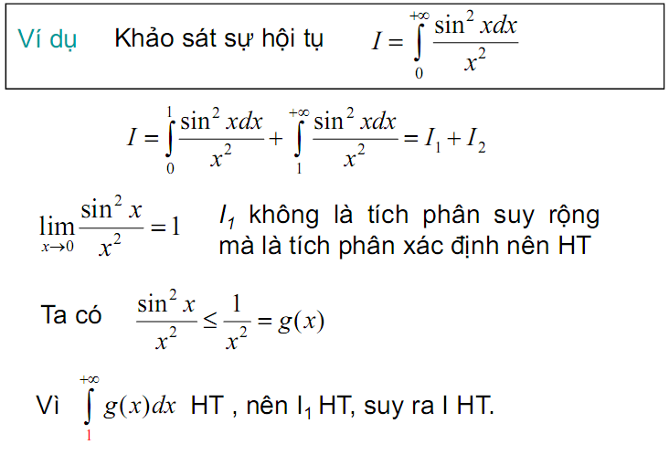
II. TÍCH PHÂN SUY RỘNG LOẠI 2

